Slide 1
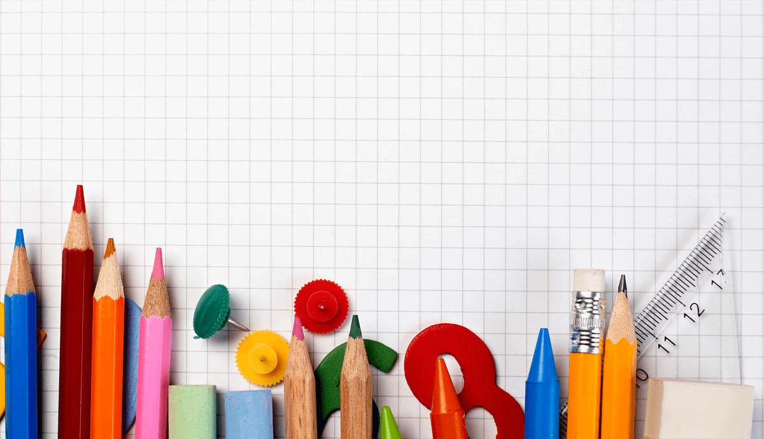
Югары Симет урта мәктәбе
Игътибар, игътибар!
15 ноябрь 2024 ел
Педагогик класс укучылары
башлангыч классларда дәрес үткәрә.
Яшь укытучыларыбыз, зур уңышлар сезгә!

